Slide 1
АРТИКУЛЯЦИОННАЯ ГИМНАСТИКА
Составитель: учитель-логопед
Мамойко Галина Николаевна

Slide 2
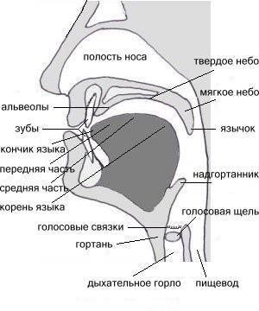
Органы артикуляционного аппарата
Для четкой артикуляции нужны сильные, упругие и подвижные органы речи
— язык, губы, мягкое нёбо. Артикуляция
связана с работой многочисленных мышц, в том числе жевательных, глотательных, мимических; процесс голосообразования происходит при участии органов дыхания (гортань, трахея, бронхи, легкие, диафрагма, межреберные мышцы). Таким образом, говоря о специальной логопедической гимнастике, следует иметь в виду упражнения многочисленных органов и мышц лица, ротовой полости, шеи, плечевого пояса, грудной клетки.

Slide 3
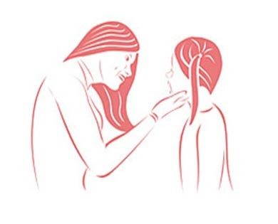
Мы правильно произносим различные звуки как изолированно, так и в речевом потоке, благодаря хорошей подвижности и дифференцированной работе органов артикуляционного аппарата. Точность, сила и дифференцированность этих движений развиваются у ребёнка постепенно, в процессе речевой деятельности.
В процессе предварительного логопедического обследования часто обнаруживаются нарушения в строении органов артикуляционного аппарата. Работа по развитию основных движений органов артикуляционного аппарата, на начальном этапе, проводится в форме артикуляционной гимнастики для развития, уточнения и совершенствования основных движений органов речи.
Артикуляционная гимнастика — это совокупность специальных упражнений, направленных на укрепление мышц артикуляционного аппарата, развитие силы, подвижности и дифференцированности движений органов, участвующих в речевом процессе.

Slide 4
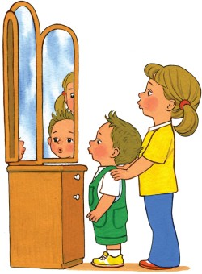
Указания к проведению артикуляционной гимнастики
Артикуляционная гимнастика проводится ежедневно по 3-5 минут несколько раз в день:
а) в детском саду с логопедом во время индивидуальных занятий б) в детском саду с воспитателем и самостоятельно;
в) с родителями дома.
Выполняется артикуляционная гимнастика, стоя или сидя перед зеркалом, с обязательным соблюдением правильной осанки.
Необходимо добиваться четкого, точного, плавного выполнения движений.
Вначале артикуляционные движения выполняются медленно, неторопливо, но постепенно, по мере овладения ими, темп артикуляционной гимнастики увеличивается.
Комплекс артикуляционной гимнастики неуклонно усложняется и расширяется за счет вновь отобранных с логопедом упражнений.
Каждое упражнение выполняется от 5 до 20 раз. Количество повторений возрастает по мере совершенствования артикуляционной моторики параллельно с увеличением темпа движений.
Возможно, и желательно выполнение артикуляционной гимнастики под счет, под музыку, с хлопками и т.д.

Slide 5
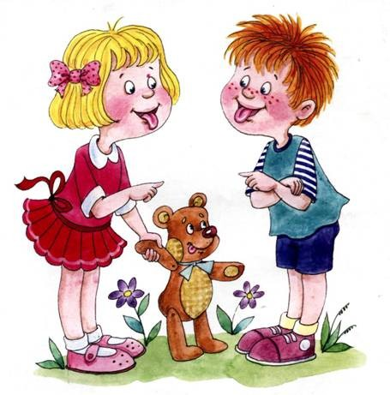
Артикуляционные упражнения
и методика их
выполнения

Slide 6
Артикуляционные упражнения
Динамического характера
Заключаются в выполнении
определенных артикуляционных движений
Статического характера
Заключаются в принятии определенной
артикуляционной позы и удерживании ее

Slide 7
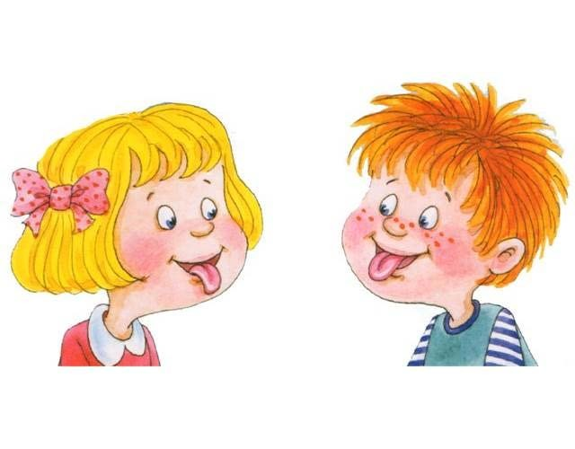
В логопедической практике артикуляционные упражнения объединяются в комплексы для постановки :
Свистящих звуков (с, сь, з, зь, ц);
Шипящих звуков (ш, ж, ч, щ);
Звуков л, ль;
Звуков р, рь.

Slide 8
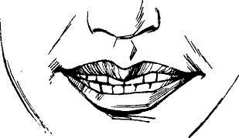
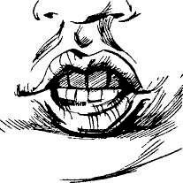
Чередование «Заборчик» – «Трубочка»
«Трубочка» - удерживание губ в улыбке. Зубы видны.
«Трубочка»- зубы сомкнутые. Губы округлены и вытянуты вперёд.

Slide 9
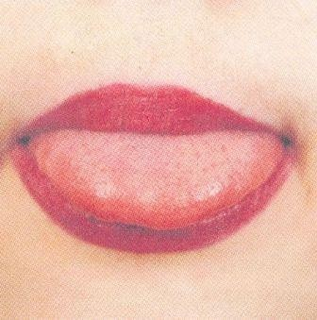
«Накажем непослушный язычок»
Цель: Вырабатывать умение, расслабив мышцы языка, удерживать его широким, распластанным.
Описание: немного приоткрыть рот, спокойно положить язык на нижнюю губу и, пошлёпывая его губами, произнести звук «пя - пя - пя».
Удерживать широкий язык в спокойном положении при открытом рте под счёт от 1 - 5, 5 - 10.
Методические указания:
Нижнюю губу не следует подворачивать и натягивать на нижние зубы.
Язык должен быть широким, края его касаются уголков рта.
Похлопывать язык губами надо несколько раз на одном выдохе. Следить, чтобы ребёнок не задерживал при этом выдыхаемый воздух.

Slide 10
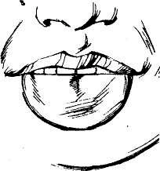
«Лопатка»
Цель: Вырабатывать умение удерживать язык в спокойном, расслабленном положении.
Описание: улыбнуться, приоткрыть рот, положить широкий передний край языка на нижнюю губу. Удерживать его в таком положении под счёт от 1 - 5, 5 - 10.
Методические указания:
Губы не растягивать в сильную улыбку, чтобы не было натяжения.
Следить, чтобы не подворачивалась нижняя губа.
Не высовывать язык далеко: он должен накрывать только нижнюю губу.
Боковые края языка должны касаться уголков рта.
Если упражнение не получается, надо вернуться к упражнению
«Наказать непослушный язык».

Slide 11
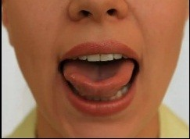
«Чашечка»
Цель: Научиться удерживать язык в форме чашечки наверху, у верхних зубов. Укреплять мускулатуру языка.
Описание: улыбнуться, открыть рот и установить язык наверху в форме чашечки.
Методические указания:
Если «Чашечка» не получается, то необходимо распластать язык на нижней губе и слегка надавить на середину языка. При этом края языка поднимаются вверх, и язык принимает нужную форму.
Можно также распластать язык похлопыванием по нему губами, завернуть его на верхнюю губу, придерживая края пальчиками.
При выполнении упражнения края языка находятся у верхних зубов.

Slide 12
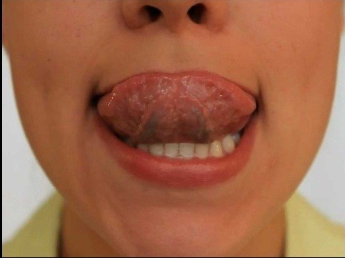
«Вкусное варенье»
Цель: Вырабатывать движение широкой передней части языка вверх и положение языка, близкое к форме чашечки, которое он принимает при произнесении звука ш.
Описание: слегка приоткрыть рот и широким краем языка облизать верхнюю губу, делать языком сверху вниз, но не из стороны в сторону.
Методические указания:
Следить, чтобы работал только язык, нижняя челюсть должна быть неподвижной.
Язык должен быть широким, боковые края его касаются углов рта.
Если упражнение не получается, нужно вернуться к упражнению «Наказать непослушный язык».

Slide 13
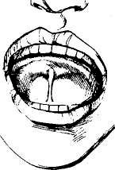
«Лошадка»
Цель: Укрепляет мышцы языка и вырабатывает подъём языка вверх.
Описание: улыбнуться, показать зубы, приоткрыть рот и пощелкать кончиком языка.
Методические указания:
Упражнение сначала выполняются в медленном темпе, потом быстрее.
Нижняя челюсть не должна двигаться; работает только язык.
Следить, чтобы кончик языка не подворачивался внутрь, то есть чтобы ребёнок щёлкал языком, а не чмокал.

Slide 14
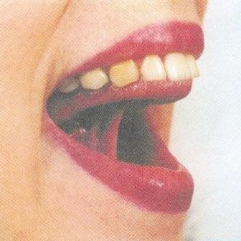
«Грибок»
Рот открыт, язык присосать к нёбу.

Slide 15
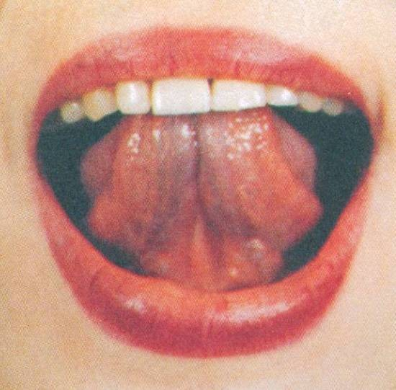
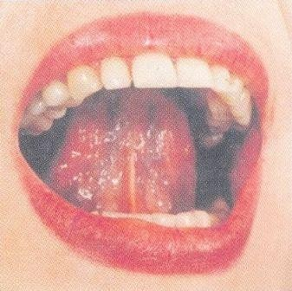
«Маляр»
Цель: Отработать движения языка вверх и его подвижность.
Описание: улыбнутся, приоткрыть рот и «погладить» кончиком языка твёрдое нёбо, делая движения языком вперёд - назад.
Методические указания:
- Губы и нижняя челюсть должны быть неподвижны.
- Следить, чтобы кончик языка, продвигаясь вперёд, доходил до внутренней поверхности верхних зубов, когда он продвигается вперёд, и не высовывался изо рта.

Slide 16
«Пулемет»
Цель: Вырабатывать подъём языка, гибкость и подвижность кончика языка.
Описание: Рот открыт. Губы в улыбке. Напряженным кончиком языка постучать в бугорки за верхними зубами, многократно и отчётливо произнося звук т - т - т - сначала медленно, постепенно убыстряя темп.
Методические указания:
Следить, чтобы губы и нижняя челюсть были неподвижны, звук т носил характер чёткого удара, а не хлюпал, кончик языка не подворачивался, ощущалась выдыхаемая воздушная струя воздуха.

Slide 17
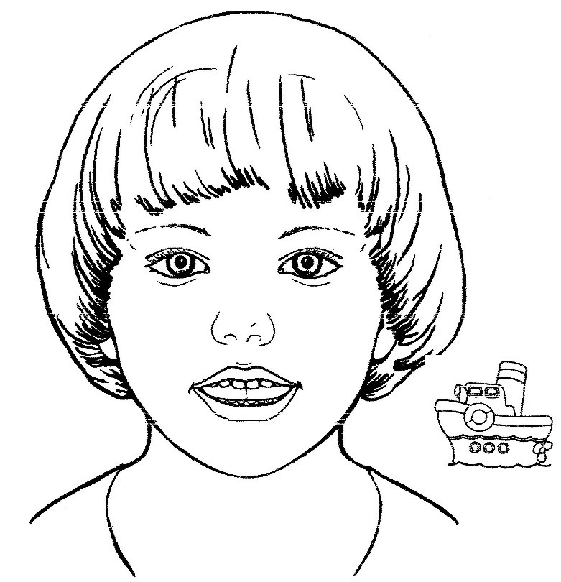
«Пароход гудит»
Закусываем кончик языка резцами, губы в улыбке и длительно произносим звук Ы (потом Л).

Slide 18
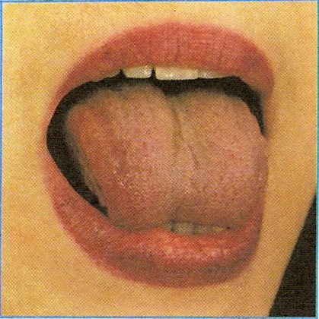
«Качели»
Цель: Вырабатывать умение быстро менять положение языка, необходимое при соединении некоторых звуков с гласными а, ы, о, у.
Описание: улыбнуться, показать зубы, приоткрыть рот, положить широкий язык за нижние зубы (с внутренней стороны) и удерживать в таком положении под счёт от 1 - 5. Потом поднять широкий язык за верхние зубы и удерживать под счёт от 1 - 5. Так поочередно менять положение языка 4 - 6 раз.
Методические указания:
- Следить, чтобы работал только язык, а нижняя челюсть и губы оставались неподвижными.

Slide 19
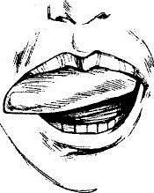
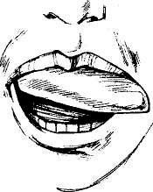
«Часики»
Рот приоткрыт, губы растянуты в улыбку, кончиком узкого языка попеременно тянуться под счет к уголкам рта.

Slide 20
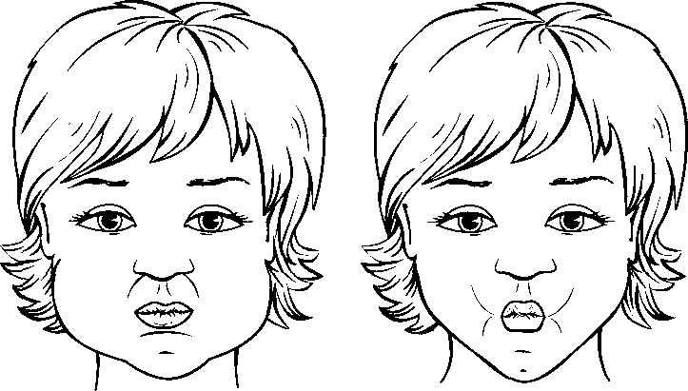
«Толстяки и худышки»
«Толстяк» - надуть обе щеки. «Худой» - втянуть щеки.

Slide 21
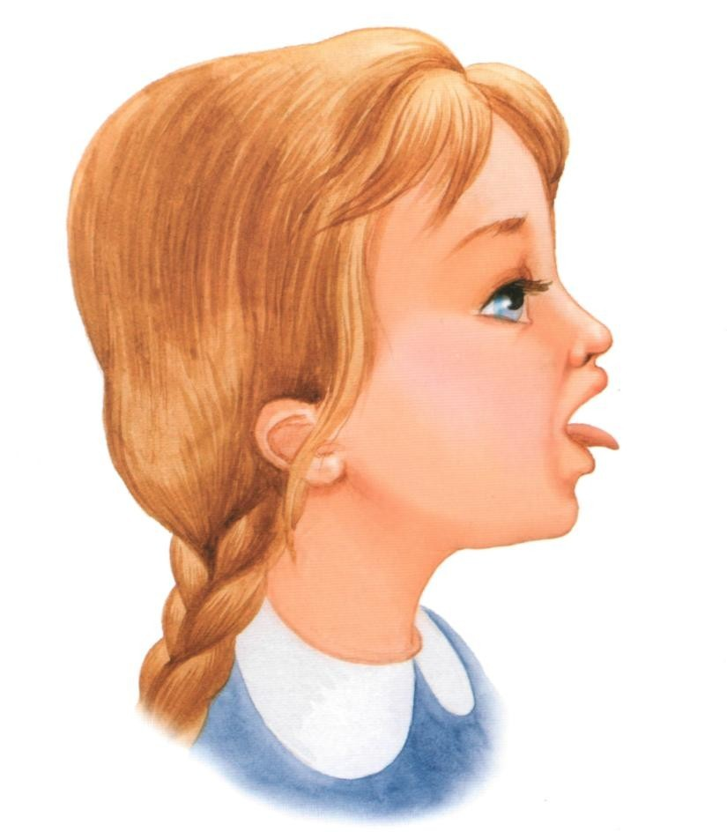
«Иголочка»
Рот открыт. Узкий напряженный язык выдвинут вперёд.

Slide 22
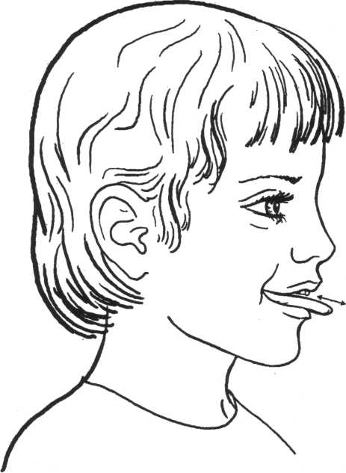
«Змейка»
Рот широко открыт, узкий язык сильно выдвинуть вперед, а затем убрать в глубь рта.

Slide 23
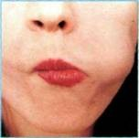
«Конфетка» или «Футбол»
Рот закрыт, напряженным языком упираться то в одну, то в другую щеку.

Slide 24
«Горка»
Рот открыт, кончик языка упирается в нижние резцы, спинка языка поднята вверх.

Slide 25
Причины, по которым необходимо заниматься артикуляционной гимнастикой:
Благодаря своевременным занятиям артикуляционной гимнастикой и упражнениям по развитию речевого слуха некоторые дети сами могут научиться говорить чисто и правильно, без помощи специалиста.
Дети со сложными нарушениями звукопроизношения смогут быстрее преодолеть свои речевые дефекты, когда с ним начнет заниматься логопед: их мышцы уже будут подготовлены.
Артикуляционная гимнастика очень полезна также детям с правильным, но вялым звукопроизношением, про которых говорят, что у них «каша во рту».
Занятия артикуляционной гимнастикой позволят всем – и детям и взрослым – научиться говорить правильно, четко и красиво.

